Slide 1
Ivóvizek és felszíni vizek vizsgálata a NexION® 2000 ICP-MS készülékkel

Slide 2
Bevezetés
Az ivóvizek minősége törvényileg szabályozott
Fém-, szervesanyag-tartalom és biológiai jellemzők
Világszerte számos rendelet létezik a különböző típusú vizekben jelenlévő fémionok mennyiségének mérésére
Biztonsági és egészségügyi kérdések
Különböző elemek
Különböző határértékek

Slide 3
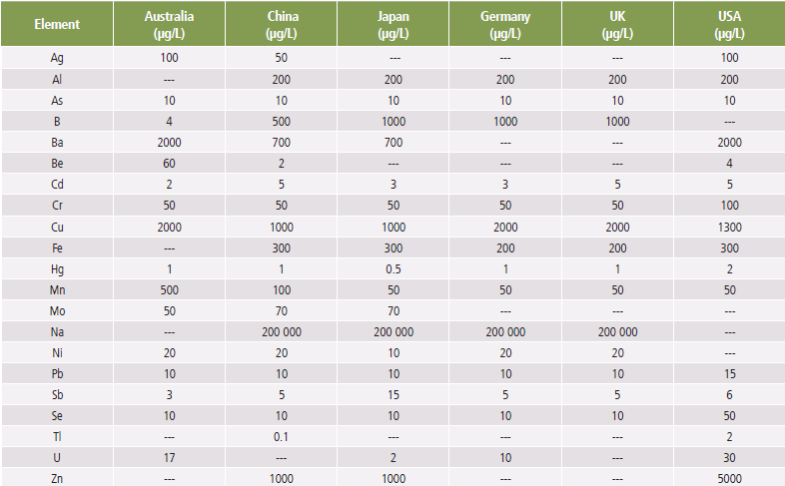
Példák a különböző ivóvíz határértékekre

Slide 4
U.S. EPA 200.8 módszer
21 elemre vonatkozó szabályozás talaj-, felszíni- ivó- és szennyvizekben
Elsődleges Elemek
Büntetőjogi kategóriába eső: As, Ba, Be, Cd, Cr, Hg, Pb, Sb, Se, Tl, U
Másodlagos Elemek
Nem büntetőjogi kategóriába eső: Ag, Al, Cu, Mn, Zn
Egyéb
V, Co, Ni, Mo, Th
Információs céllal
Na, Mg, K, Ca, Fe
Interferenciák kezelése
Cella nem használható
Matematikai egyenletek használata kötelező

Slide 5
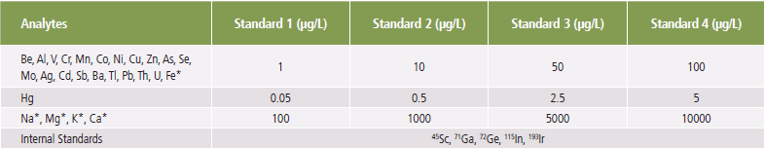
Minták és minta-előkészítés
Minták
Különböző ivó- és felszíni vizek
Referencia standardok és csapvizek
Minta-előkészítés
2% HNO₃ oldat
200 ppb Au hozzáadása a Hg eltávolítása érdekében
Belső standard on-line hozzáadása

Slide 6
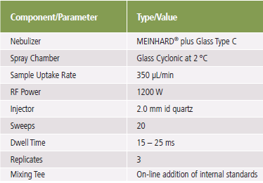
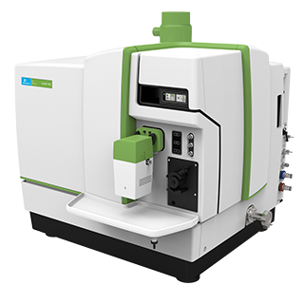
Készülék paraméterek: NexION® 2000 ICP-MS

Slide 7
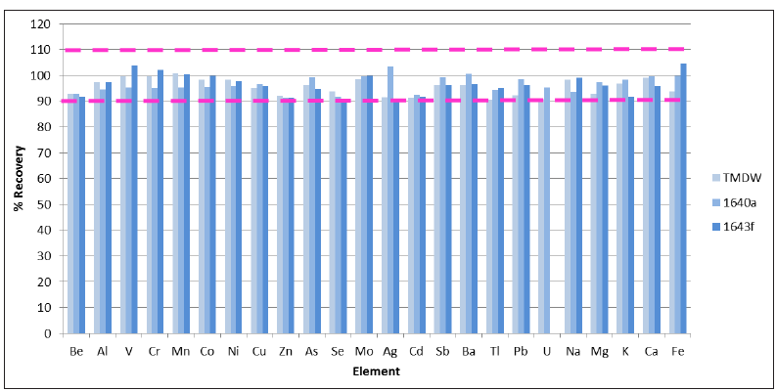
Eredmények: Referencia anyagok
Minden visszanyerés 10%-on belül

Slide 8
Eredmények: Spike visszanyerés
Spike-olt csapvíz
Minden visszanyerés 10%-on belül

Slide 9
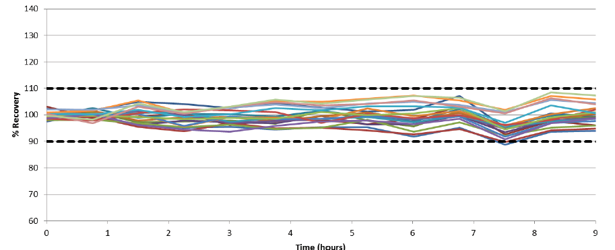
Eredmények: Stabilitás - CCV
Kalibrációs ellenőrző standard mérése minden 10 minta után
Eltérés kevesebb mint + 10% 9 órán keresztül

Slide 10
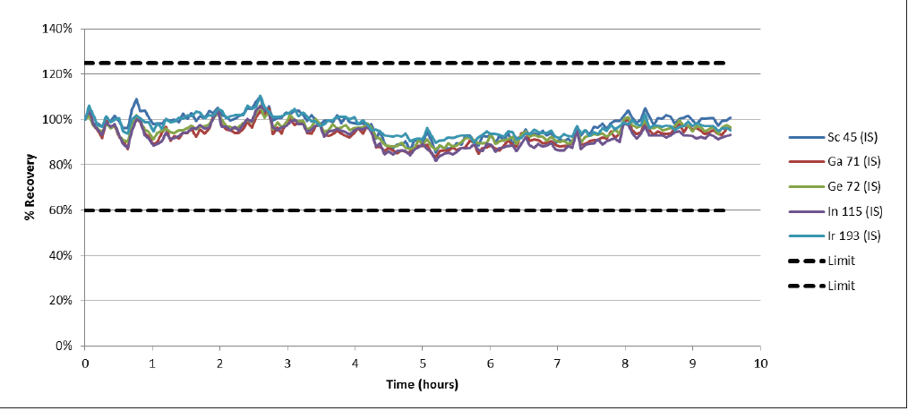
Eredmények: Stabilitás – Belső Standardok
Belső standardok intenzitásának mérése minden mintában
Bőven a módszer által előírt határok között 9 órán keresztül

Slide 11
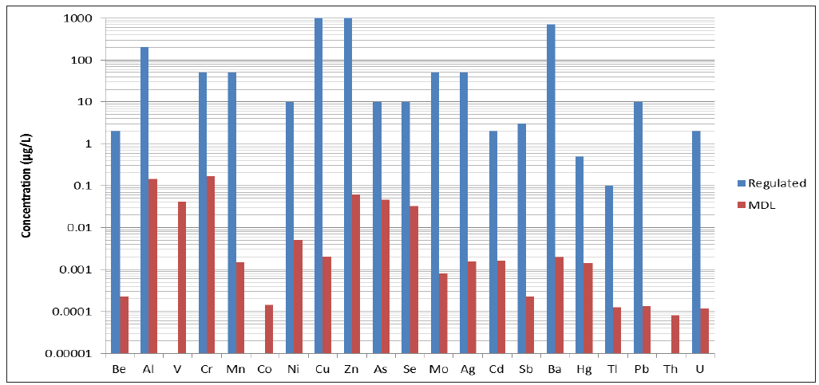
Eredmények: módszer kimutatási határok a határértékekhez képest
Bőven az előírt határértékek alatt

Slide 12
Eredmények: Dinamikus tartomány
Néhány, nagy koncentrációban jelen lévő elem mérése nehézséget jelent, mert mennyiségük kívül esik a dinamikus tartományon
Alacsony ionizációs potenciállal rendelkező elemek
Az elsődleges izotóp előfordulása nagyobb, mint 90%
például Na és K
NexION kvadrupól Universal Cell technológiája lehetővé teszi a felhasználó által meghatározott tömegszámok szelektív jelcsökkentését a többi elem zavarása nélkül
A DC (RPa) feszültség tömegenként változtatható az intenzitás csökkentésére

Slide 13
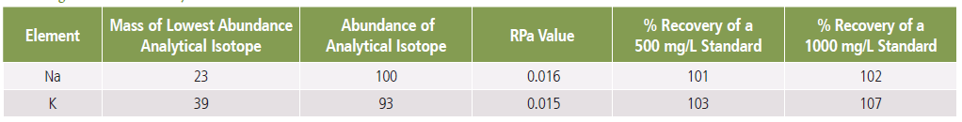
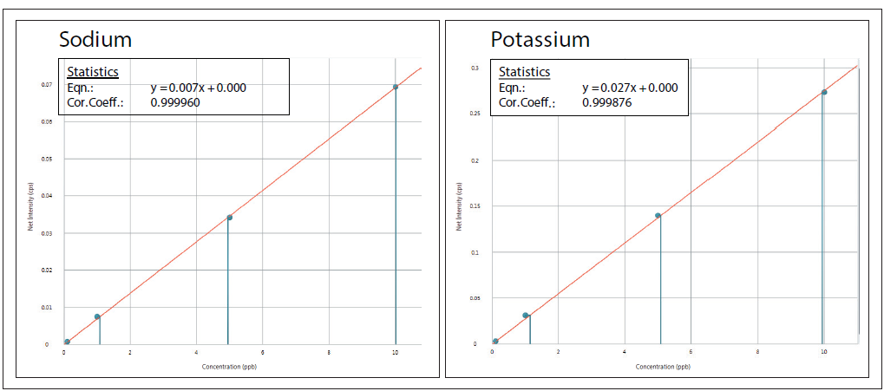
Eredmények: Dinamikus tartomány
Concentration (ppm)
Concentration (ppm)

Slide 14
Összefoglalás
A NexION® 2000 ICP-MS alkalmas ivó- és felszíni vizek U.S. EPA Method 200.8 módszer szerinti mérésére „standard” üzemmódban
Pontosság, precizitás
Stabilitás
Kimutatási határ
Egyedülálló módon lehetővé teszi a felhasználó által meghatározott tömegszámok szelektív jelcsökkentését a többi elem zavarása nélkül
Letöltés:
www.perkinelmer.com/nexion2000

